Slide 1
Engenharia de Software II
Teste de Software

Slide 2
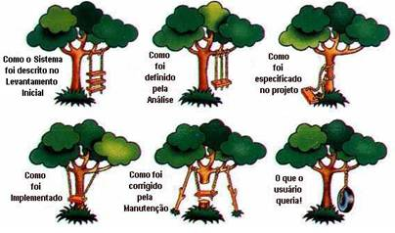
OBSERVAÇÃO
Os defeitos normalmente são introduzidos na transformação de informações entre as diferentes fases do ciclo de desenvolvimento de um software.
Vamos seguir um exemplo simples de ciclo de vida de desenvolvimento de software:
os requisitos expressos pelo cliente são relatados textualmente em um documento de especificação de requisitos.
Esse documento é então transformado em casos de uso, que por sua vez foi o artefato de entrada para o projeto do software e definição de sua arquitetura utilizando diagramas de classes da UML.
Em seguida, esses modelos de projetos foram usados para a construção do software em uma linguagem que não segue o paradigma orientado a objetos.
Observe que durante esse período uma série de transformações foi realizada até chegarmos ao produto final.
Nesse meio tempo, defeitos podem ter sido inseridos.
A figura expressa exatamente a metáfora discutida nesse parágrafo.

Slide 3
Técnicas de Testes
Tipos principais de critérios de teste:
Funcionais
Estruturais

Slide 4
Teste funcional ou caixa preta
Técnica de projeto de casos de teste na qual o programa ou sistema é considerado uma caixa-preta.
Para testá-lo, são fornecidas entradas e avaliadas as saídas geradas para verificar se estão em conformidade com os objetivos especificados.
Os detalhes de implementação não são considerados.
O software é avaliado segundo o ponto de vista do usuário

Slide 5
Teste Estrutural ou Caixa Branca
Estabelece os requisitos de teste com base em uma dada implementação, requerendo a execução de partes ou componentes elementares de um programa.
Baseia-se no conhecimento da estrutura interna do programa.
Caminhos lógicos são testados, estabelecendo casos de teste que põem à prova condições, laços, definições e usos de variáveis.
Em geral, a maioria dos critérios estruturais utiliza uma representação de Grafo de Fluxo de Controle

Slide 6
Fases de Testes
A atividade de teste é dividida em fases com objetivos distintos. De uma forma geral, pode-se estabelecer como fases
Teste de Unidade
Teste de Integração
Teste de Sistema
Teste de regressão

Slide 7
Teste de Unidade
Tem como foco as menores unidades de um programa.
Uma unidade é um componente de software que não pode ser subdividido.
Nesta fase esperam-se encontrar defeitos relacionados a algoritmos incorretos ou mal implementados, estruturas de dados incorretas ou simples erros de programação.
Pode ser aplicado à medida que ocorre a implementação das unidades e pode ser realizado pelo próprio desenvolvedor
Todas as técnicas se aplicam ao teste de unidade

Slide 8
Teste de Integração
Deve ser realizado após serem testadas as unidades individualmente.
A ênfase é colocada na construção da estrutura do sistema.
Deve-se verificar se as partes, quando colocadas para trabalhar juntas, não conduzem a erros.
Requer grande conhecimento das estruturas internas do sistema e, por isso, geralmente é executado pela própria equipe de desenvolvimento
Todas as técnicas de teste se aplicam, com destaque para o teste funcional.

Slide 9
Teste de Sistema
Uma vez integradas todas as partes, inicia-se o teste de sistema.
Quando realizado por uma equipe de teste, o objetivo é verificar se as funcionalidades especificadas na especificação de requisitos foram corretamente implementadas.
Quando realizado por usuários, o objetivo é validar o sistema (Teste de Aceitação).
É uma boa prática que essa fase seja realizada por testadores independentes.
Tipicamente, aplica-se teste funcional.

Slide 10
Teste de Regressão
A cada novo módulo adicionado ou alteração, o software se modifica. Essas modificações podem introduzir novos defeitos, inclusive em funções que previamente funcionavam corretamente.
Assim, é necessário verificar se as alterações efetuadas estão corretas e, portanto, deve-se reexecutar algum subconjunto de testes que já foi conduzido para garantir que as modificações não estão propagando efeitos colaterais indesejados

Slide 11
A Equipe de Testes
Gerente de teste
Lidera a equipe de teste.
Comunicação entre a equipe de teste e de desenvolvimento.
Planeja os testes, define estratégias, etc.
Arquiteto de teste
Conhece os requisitos do sistema.
Elabora os roteiros de teste.
Testador
É criativo ao executar os testes.
Tem noções de programação
objetivo ao descrever um erro.
É perfeccionista.

Slide 12
Testador
1. Não deve testar seu próprio programa.
2. Não deve duvidar que um erro existe.
3. Deve ter cuidado para não reportar falsos bugs.
4. O testador não é inimigo do desenvolvedor.
5. O testador deve saber se comunicar com o desenvolvedor.
6. Os bugs descritos por ele devem ser baseados em fatos.
7. Um bom testador é aquele que encontra muitos bugs! muitos bugs!

Slide 13
Processo de Teste
O processo de teste pode ser definido como um processo separado, mas intimamente ligado, ao processo de desenvolvimento. Isso porque eles têm metas e medidas de sucesso diferentes.
Por exemplo, quanto menor a taxa de defeitos (razão entre o nº de casos de teste que falham pelo total de casos de teste), mais bem sucedido é considerado o processo de desenvolvimento. Por outro lado, quanto maior a taxa de defeitos, considera-se mais bem sucedido o processo de teste

Slide 14
Processo de Software - Verificação e Validação
O processo de teste é dividido em duas grandes áreas:
Verificação
Responde se o sistema foi construído corretamente
Validação
Responde se construímos o sistema correto

Slide 15
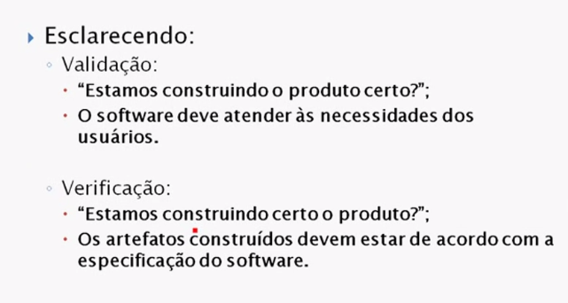
Definição de Validação e Verificação
Objetivo: Garantia de qualidade de software, assegurando que este: cumpra suas especificações e atenta às necessidades do usuários.
Definição de Validação e Verificação (IEEEE)”
Validação: Avalia um sistema ou componente para determinar se ele satisfaz os requisitos para ele especificados.
Verificação: Avalia um sistema ou componente para determinar se os produtos de uma dada atividade de desenvolvimento satisfazem as condições impostas no início da atividade.

Slide 16
Validação e Verificação
Por que utilizar métodos de Validação e Verificação?
Resultados de estudos experimentais evidenciam benefícios na utilização destes métodos no desenvolvimento de softwre.
A utilização destes métodos na indústria tem mostrado resultados positivos considerando tanto a produtividade quanto qualidade.

Slide 17
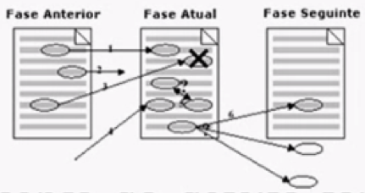
Defeitos de Software
São gerados na comunicação e na transformação de informações
Permanecem presentes nos diversos produtos de sotware produzidos e liberados.
A maioria encontra-se em partes do produto de software raramente utilizados ou executados.
Principal causa: Tadução incorreta de informações
Quanto antes a presença do defeito for revelada, maior a probabilidade de corrigi-lo corretamente.
Solução – introduzir atividades de VV&T ao longo de todo o ciclo de desenvolvimento.

Slide 18
Processo de Teste
Independentemente da fase de teste, o processo de teste inclui as seguintes atividades:
Planejamento
Análise de Requisitos de Teste
Projeto de Casos de Teste
Implementação de Casos de Teste
Execução
Análise

Slide 19
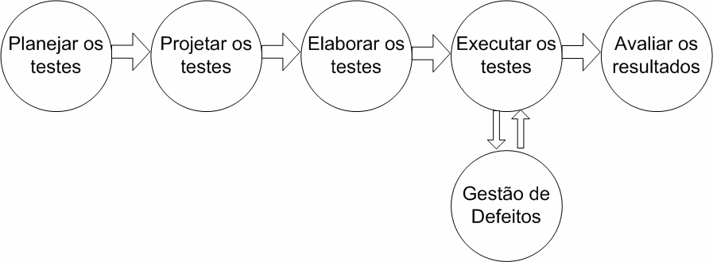
Um Modelo do ciclo de processo de teste
O ciclo de vida do processo de teste é formado por diversas etapas. Apresentamos aqui um modelo de macro atividades.

Slide 20
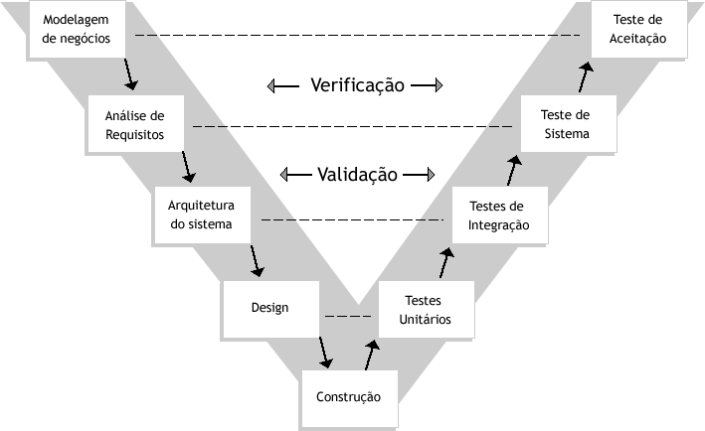
O modelo “V”
A estrutura do modelo V é uma aproximação do processo de testes que pode ser integrada com todo a processo de desenvolvimento. O modelo V representa o desenvolvimento versus o teste.
O modelo V focaliza-se em testar durante todo o ciclo de desenvolvimento para conseguir uma detecção adiantada dos erros.

Slide 21
Planejamento de teste
Questões importantes:
Quem deve realizar os testes?
O que testar? Que partes devem ser mais cuidadosamente testadas? (Análise de Requisitos de Teste)
Quanto teste é adequado?
Quando testar?
Como o teste deve ser realizado?

Slide 22
Quem deve realizar os testes?
Desenvolvedores
Compartilhamento de
Responsabilidades entre
Desenvolvedores e
Testadores Independentes
Testadores
Independentes

Slide 23
Quem deve realizar o teste?
Desenvolvedor:
Código é resultado de seu trabalho. Logo, procurar defeitos é, de certo modo, a destruição do mesmo, e o próprio desenvolvedor não tem motivação psicológica para projetar casos de teste que demonstrem que seu produto tem defeitos (dissonância cognitiva).
Dificilmente o desenvolvedor consegue criar um caso de teste que rompa com a lógica de funcionamento de seu próprio código
Testador Independente:
Assume a “perspectiva de teste”.
Pode representar papéis distintos (testador de unidade, de integração e de sistema).
Se responsável por todos os testes, em todas as fases, pode tornar o processo lento e pouco produtivo.

Slide 24
Quem deve realizar o teste?
Compartilhamento de Responsabilidades:
Divisão por Fases:
Desenvolvedores testam unidades, muitas vezes em paralelo com a implementação das mesmas.
Testadores independentes testam integração e sistema.
Divisão por Atividades do Processo de Teste:
Testadores independentes são responsáveis pelo Planejamento, Análise e Projeto de Casos de Teste
Desenvolvedores são responsáveis pela construção e execução dos casos de teste

Slide 25
O que testar?
Não testar nada
Testar parcialmente
Testar tudo

Slide 26
O que testar
Princípio de Pareto adaptado ao teste: 20% dos componentes de software concentram 80% dos defeitos.
Esse princípio sugere que os esforços devem ser concentrados nas partes mais importantes e/ou frágeis.
Um bom teste é ao mesmo tempo econômico e encontra o máximo de defeitos

Slide 27
O que testar
Análise de Requisitos de Teste: Quais as partes mais importantes? Quais as mais frágeis? Enfim, que partes devem ser mais cuidadosamente testadas?
Exemplo - Teste de Unidade: testar todas as unidades? Testar unidades reutilizadas de outros projetos?
Utilizar uma abordagem sistemática para selecionar o subconjunto de componentes a ser testado.
Algumas diretrizes
Pode não ser necessário testar unidades reutilizadas de outros projetos ou de bibliotecas.
Algumas unidades não são fáceis de serem testadas individualmente
Concentrar esforços em usos prováveis.

Slide 28
Quanto teste é adequado?
Nenhum teste
Teste Exaustivo

Slide 29
Quanto teste é adequado?
É impossível testar tudo.
Testes podem somente mostrar a presença de erros, mas não a sua ausência.
Cobertura de Teste pode ser medida pelo menos de duas maneiras
Em relação a requisitos: quanto dos requisitos especificados foi testado? Considerar requisitos funcionais (casos de uso, fluxos de eventos) e não funcionais.
Em relação à execução de linhas de código (teste de caminhos possíveis).

Slide 30
Quando o teste é adequado?
O esforço de teste deve ser compensatório, ou seja, deve haver um balanceamento entre tempo/custo do teste e a quantidade de defeitos encontrados.
O número de defeitos encontrados segue uma curva logarítmica, ou seja, embora ainda possam existir defeitos, o esforço para encontrá-los passa a ser muito grande, fazendo com que a atividade de teste comece a ser percebida como muito custosa

Slide 31
Quando Testar?
Todo dia
Na medida em que os
componentes são
desenvolvidos
Testar no
final

Slide 32
Quando testar?
Teste como uma atividade do processo de software (testar no final) x Teste como um processo paralelo ao processo de desenvolvimento (teste todo dia)
Revisões e testes são atividades complementares.
Planejar, analisar e projetar testes à medida que o processo de desenvolvimento progride.
Utilizar informações do ciclo de vida (incrementos) e dos requisitos (casos de uso) para definir o cronograma de testes

Slide 33
Quando testar?
Cronograma de teste
Teste de Unidade: depende da produção das unidades pelo processo de desenvolvimento.
Teste de Integração: depende do ciclo de vida (incrementos / iterações) e da estrutura (subsistemas / casos de uso). Pode ser programado em intervalos específicos.
Teste de Sistema: sua execução deve ocorrer nas entregas e, portanto, depende do ciclo de vida.

Slide 34
Como testar?
Apenas com o
conhecimento
da implementação
(como)
Apenas com o
conhecimento
da especificação
(o quê)
Usando o
conhecimento
da especificação
e da implementação
(o quê e como)

Slide 35
Como testar?
Definir técnicas de teste para cada fase (funcional, estrutural, baseado em modelos, baseado em defeitos).

